Slide 1

●●●
営業で、未来を動かせ。

Slide 2

●●●
●●●●●●
●●●
‹#›

Slide 3

The Solution
派遣事業のご紹介

Slide 4
派遣事業コンセプト
「未来マッチング」 を実現する
「未経験からプロフェッショナルへ」
「働きながらやりがいがみつかる」 「働きながらスキルを身につける」
「新しい働き方を見つける」 「自分にあった天職を探す」
「正社員として活躍する先をつくる」を求職者へ提供
条件がマッチする仕事は当然、未来が輝くマッチングを生み出す
営業コンサルティング会社がプロデュースする新しい人材派遣サービスです。
非対面・非接触がアタリマエの世の中に必要とされるコミュニケーション
スキルをリスキリングした人材を多くの企業様へご紹介

Slide 5
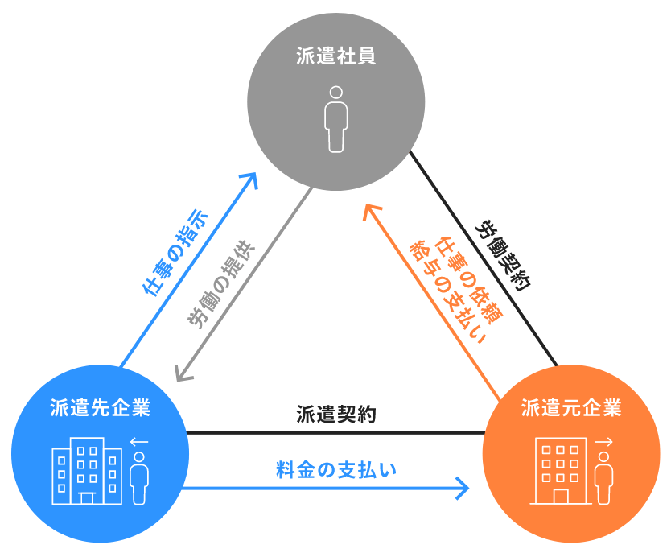
人財のことならインプレックスアンドカンパニーにお任せ下さい
営業、OB、CS、コールセンター業務を中心に企業様へご紹介しております
一般派遣
紹介予定派遣
人財紹介
画像はサンプルの為各紹介に合わせた画像に変更
一般派遣とは
あああああああ
紹介予定派遣とは
ああああああ
■条件
派遣期間が〜3ヶ月 25％
派遣期間が4ヶ月〜6ヶ月 15％
人財紹介とは
ああああああ
■期間 返還額
入社後１ヶ月未満で退社 紹介料総額の80％
入社後１ヶ月以上３ヶ月未満で退社 紹介料総額の50％
入社後３ヶ月以上６ヶ月未満で退社 紹介料総額の10％

Slide 6
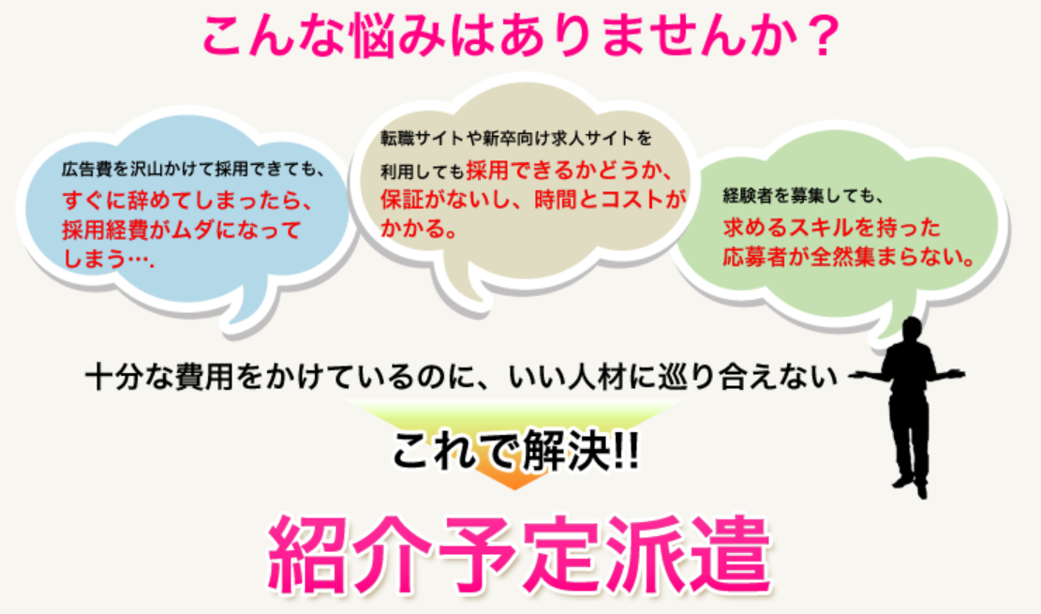
1.こんなお悩みありませんか？
画像、文言は変更
一般派遣
POINT
一般派遣のメリット
募集広告費・採用費用はかかりません。採用にかかるコストと時間の大幅な削減を実現できます。
業種に特化することで、経験や意欲の高いスタッフを派遣。教育や訓練に費やす費用や時間を削減できます。
社員を雇用した場合、保険料を負担する義務を負うことになります。人材派遣サービスではクライアント様が社会保険料を負担する必要がありません

Slide 7
1.こんなお悩みありませんか？
画像は変更
紹介予定派遣
POINT
紹介予定派遣のメリット
採用後の求職者とお仕事現場のミスマッチを防げます。
業種に特化しているため、ニーズに合う求職者を紹介可能
募集は弊社が行うため、採用コストの削減が可能

Slide 8
営業会社ならでは弊社の強み

Slide 9
1.こんなお悩みありませんか？
悩み
①現場のリーダーが不足していてためメンバー教育が行き届かない。
②リーダーが不足しているため個人スキルに差が生まれる
③メンバーへの教育不足により成果が出ない
セットアップ派遣
POINT
セットアップ派遣のメリット
弊社ではアサイン前に自社独自の研修を行い営業の原理原則の考え方などの営業研修、ビジネスマナー研修を行い派遣先様に送り込む様にしております。
派遣事業に関わっているスタッフが元々は営業コンサルティング事業部のトップセールスマンのためロープレ、壁打ちなどメンバーに寄り添い関わります。
上記同様に営業コンサルティング会社が行う派遣事業という事のプライドで入れたら終わりではなく私達も関わり続けます。

Slide 10
1.こんなお悩みありませんか？
悩み
①現場のリーダーが不足していて教育に時間を避けていない
②リーダーが業務にひっ迫していて属人化した組織になっている
③メンバーに関わる「量・質」の問題で離職率が高い
ユニット派遣
POINT
ユニット派遣のメリット
弊社側でのリーダーを配置し弊社雇用メンバーのマネジメント機能を果たす事で、貴社の教育に携わる工数の大幅な削減
弊社側でのリーダーを配置し弊社雇用メンバーのマネジメント機能を果たす事で、貴社のマネジメント工数の大幅な削減
弊社側でのリーダーを配置し弊社雇用メンバーのマネジメント機能を果たす事で、メンバー一人一人に関わる事で離職率の低下

Slide 11
スタッフをご紹介した後が
私達のお仕事です!!
〈お問い合わせ先〉
●●株式会社
派遣事業 責任者 ●●
派遣事業 営業担当 ●●
本社
●●

